Slide 1



버전관리와
깃과 깃허브 개요
Version Control and
Git & Github basics
2022.03
강환수 교수

Slide 2



CONTENTS
01
다양한 GUI 도구
02
03
04
05
06
오프소스 소프트웨어를 위한 깃과 깃허브

Slide 3

01
다양한 GUI 도구
오프소스 소프트웨어를 위한 깃과 깃허브
https://meetup.toast.com/posts/116

Slide 4
다양한 깃을 위한 GUI 도구
깃 설치 후 실행 가능
Git GUI, Gitk
Git 설치만으로 함께 이용 가능
Github Client
Github에서 제공하는 GUI 도구
GitKraken
SmartGit
Sourcetree
Aurees
tortoiseGit
git-forest
GitForce
git-cola
Git Extensions
git-cheetah
gitg
GitUI
Tig
Sublime Merge
gitLens(with VS Code)
Magit
Tower
Megit
GitUp
GitAhead
Ungit
Fugitive
GitEye
LazyGit
gmaster
Guitar
Pocket git
Working Copy
Gitfox
Cycligent Git Tool
Giggle
Gitbox
SnailGit
GitX-dev
GitBlade
RepoZ
Cong
GitDrive
GitFiend
GitAutomic
NitroGit
GitFinder
Vershd
GitVine
PolyGit
추천
Aurees
Fork
SmartGit
GitKraken
https://itigic.com/ko/best-git-clients-with-graphical-interface-for-windows/

Slide 5
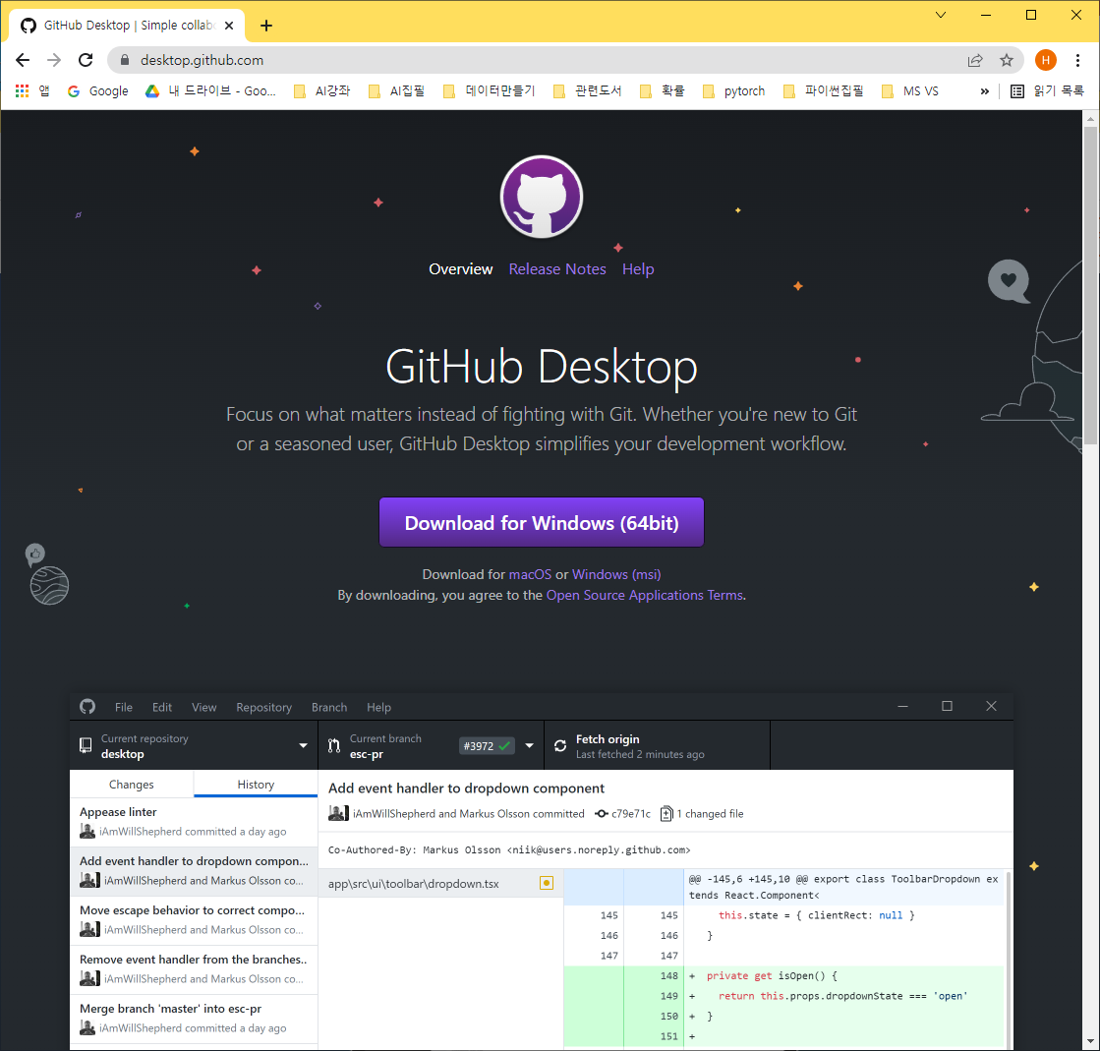
가장 인기있는 GUI 중 하나인 GitHub Desktop
GitHub에서 원격 저장소를 호스팅하는 사용자에게 가장 인기있는 도구
GitHub 워크플로의 확장
https://desktop.github.com/

Slide 6
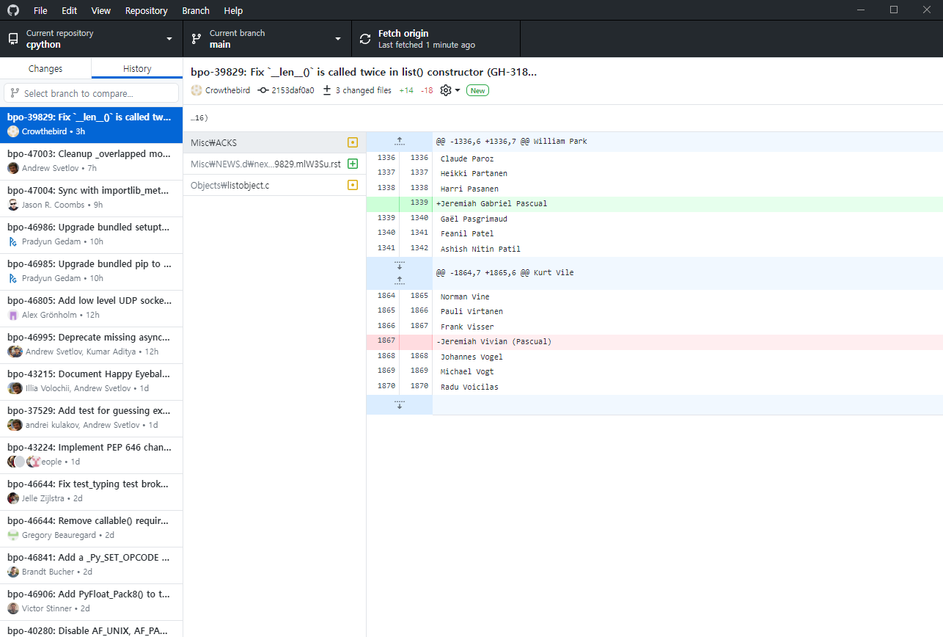
OSS 파이썬 클론 후 접속
https://github.com/python/cpython

Slide 7
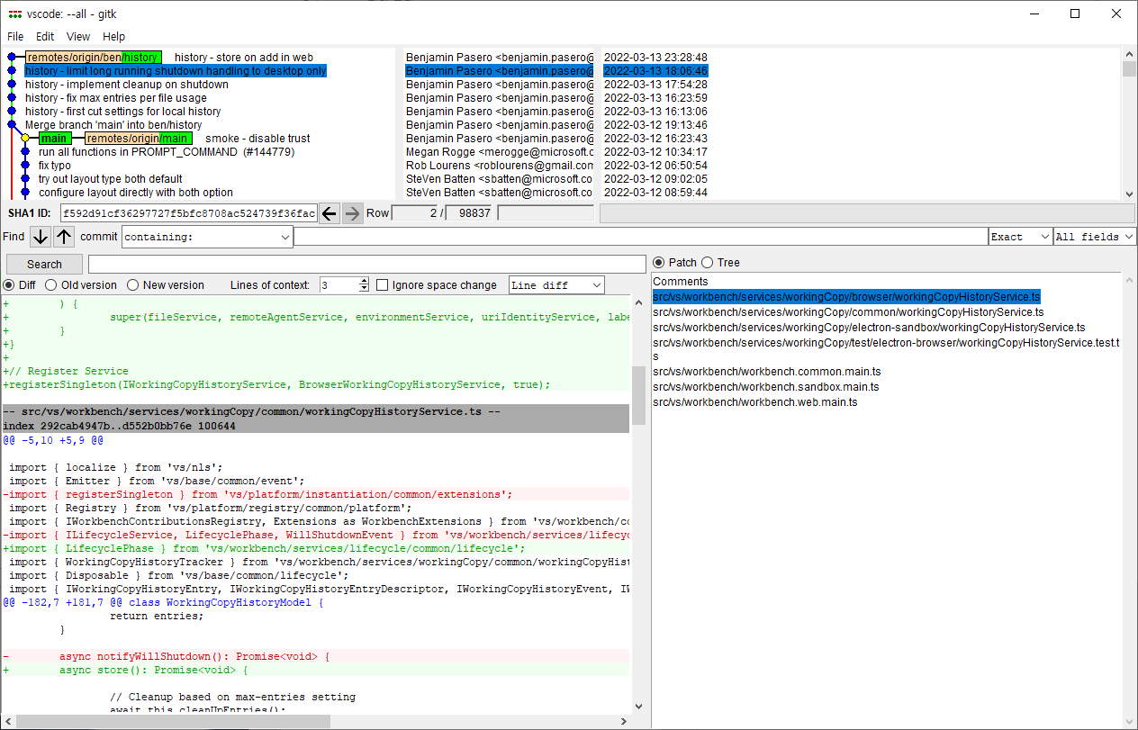
Git GUI
폴더 오른쪽 버튼 메뉴로 실행

Slide 8
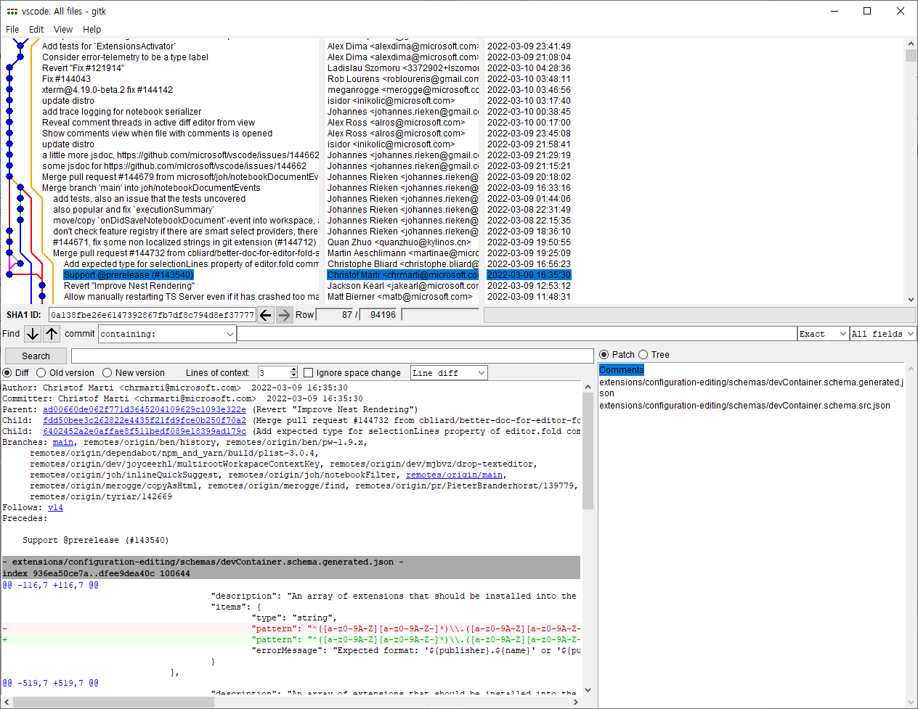
Gitk
명령어 gitk로 실행

Slide 9

화려한 인터페이스 GitKraken
모든 협업 기능을 찾을 수 있는 매우 매력적인 사용자 인터페이스
GitHub, Bitbucket 및 Gitlab과 같은 사이트와 호환
소규모 팀에 적합한 무료 버전
대규모 팀을 위한 프리미엄 및 비즈니스 버전
내장 코드 편집기가 포함
새 프로젝트를 시작할 때 내장 편집기를 사용하여 파일과 폴더를 추가하여 직접 편집
유료
Github 학생계정으로 연계하면 무료
https://www.gitkraken.com/

Slide 10
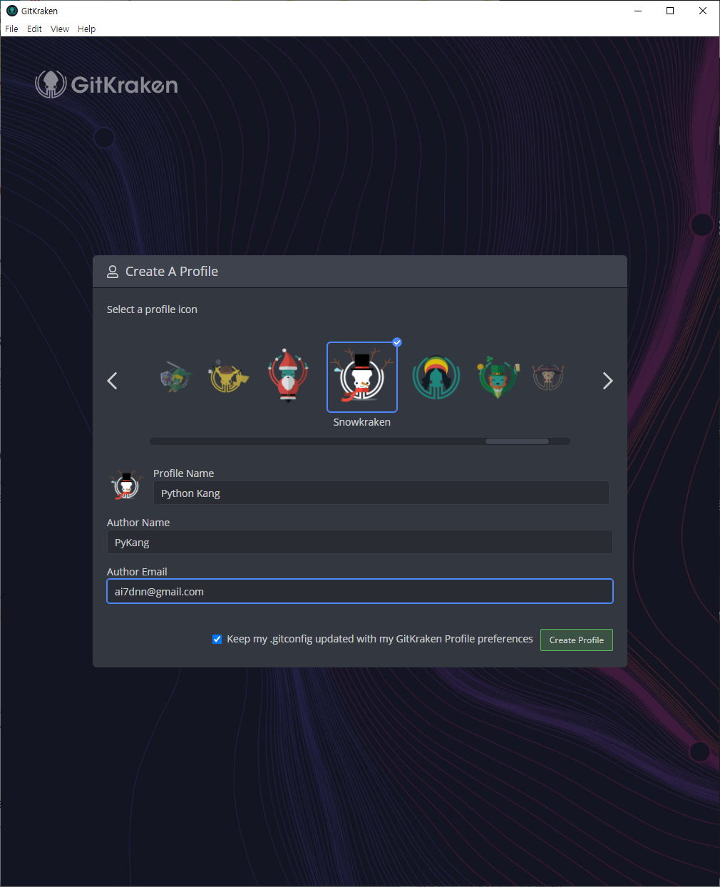
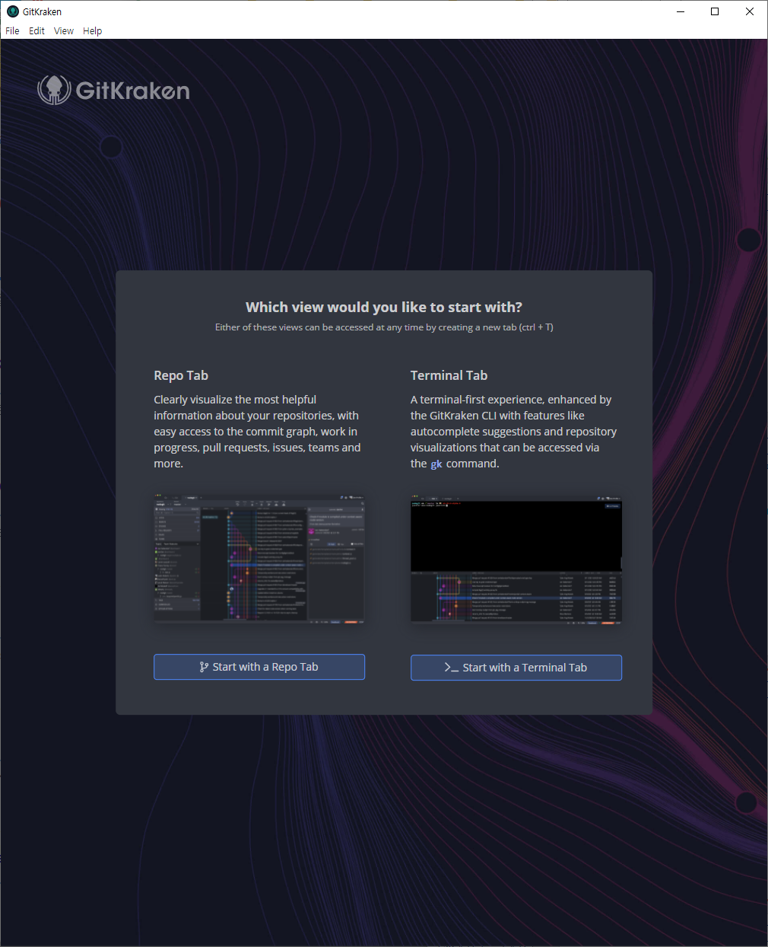
GitKraken 설치
설치 -> Github 계정으로 인증 후

Slide 11
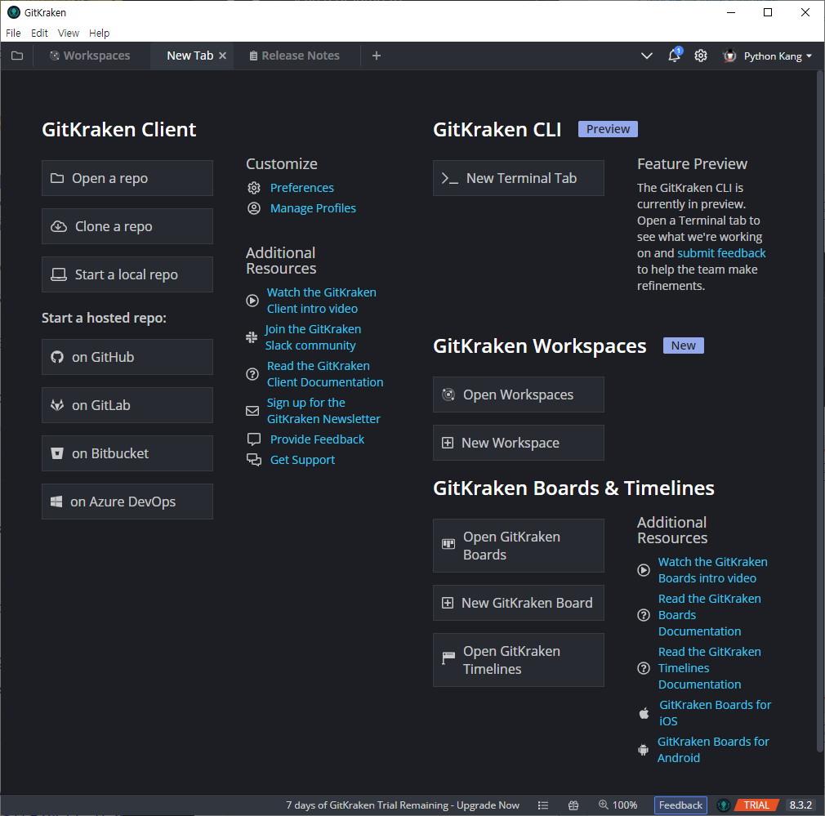
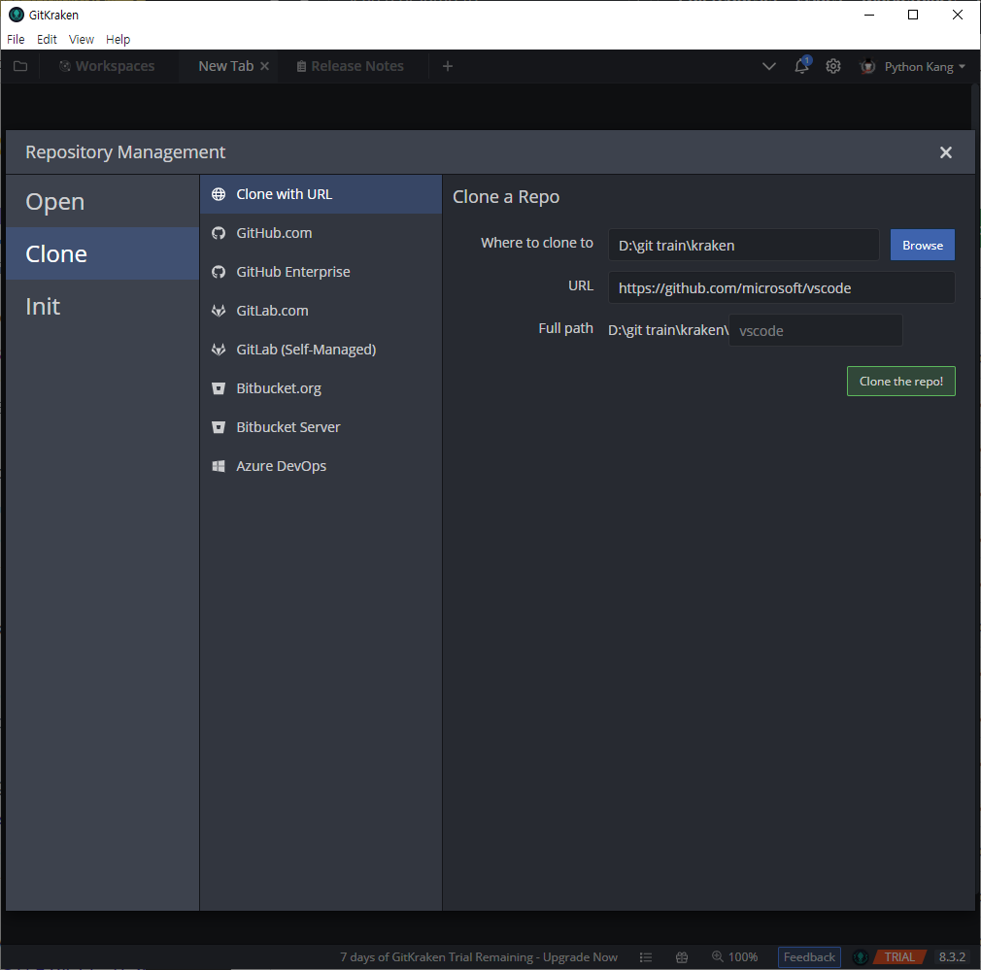
GitKraken clone

Slide 12
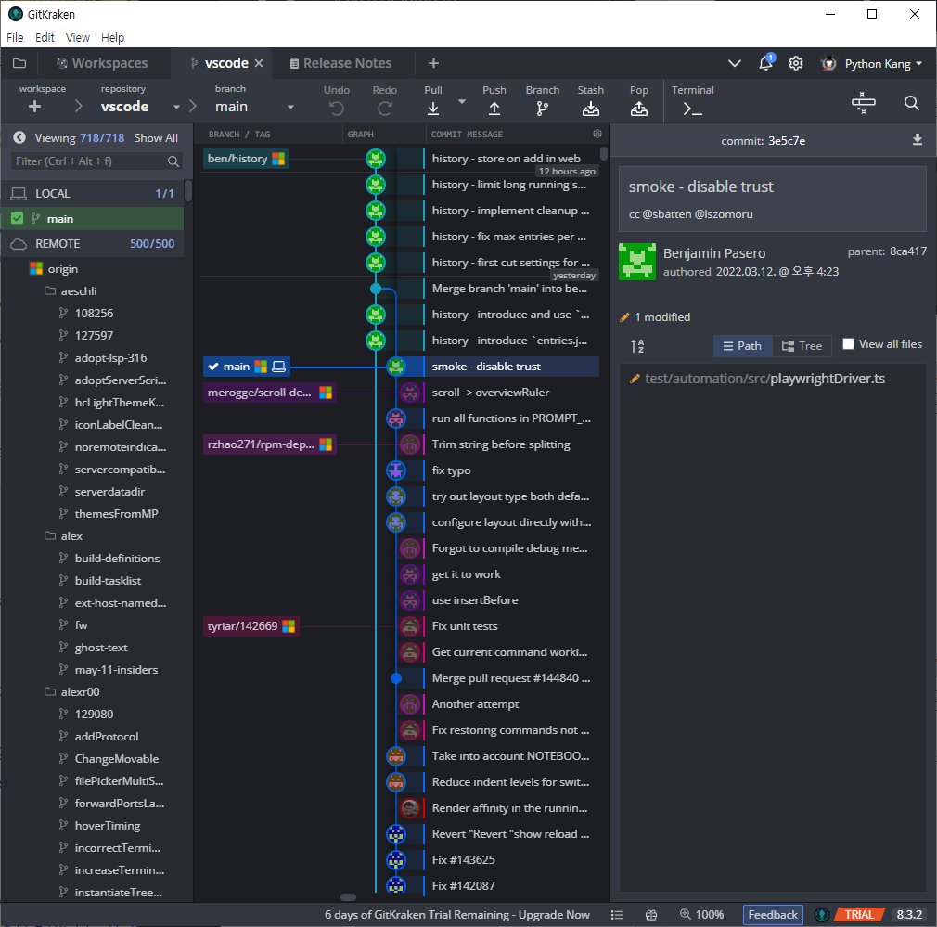
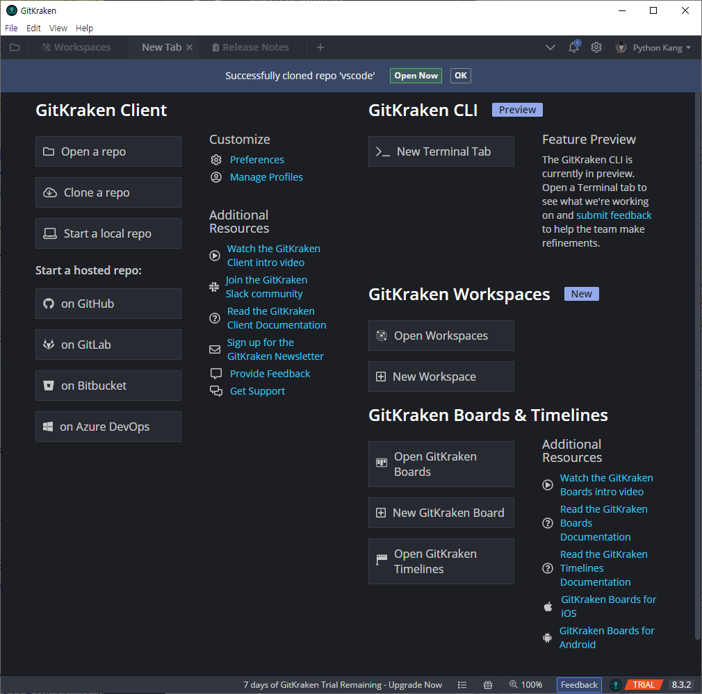
열기
Open Now 클릭

Slide 13
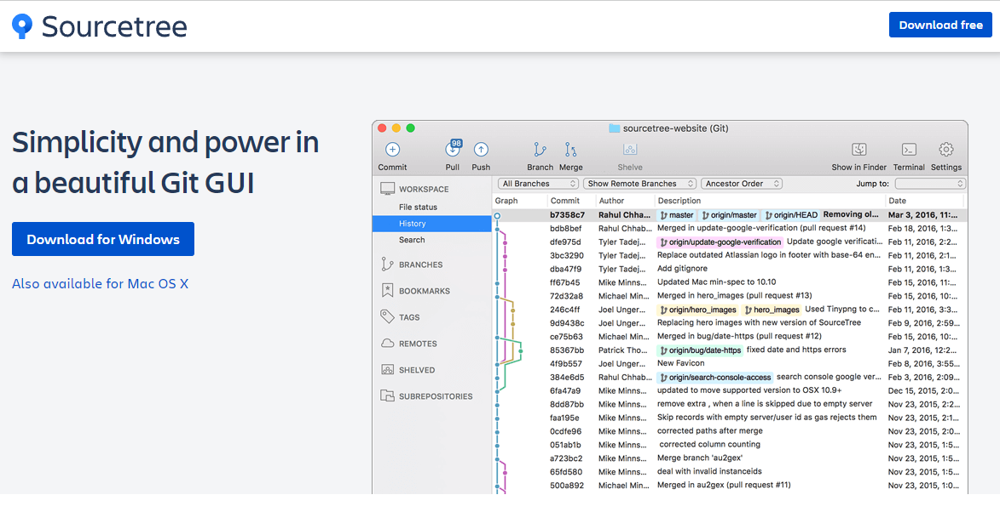
SourceTree
Atlassian에서 개발
무료 Git 클라이언트
Bitbucket과 GitHub 모두에서 호스팅되는 리포지토리를 지원
사용자 인터페이스에서 사용할 수 있는 다양한 기능과 작업이 있는 고급 클라이언트
한글 지원
https://www.sourcetreeapp.com/

Slide 14
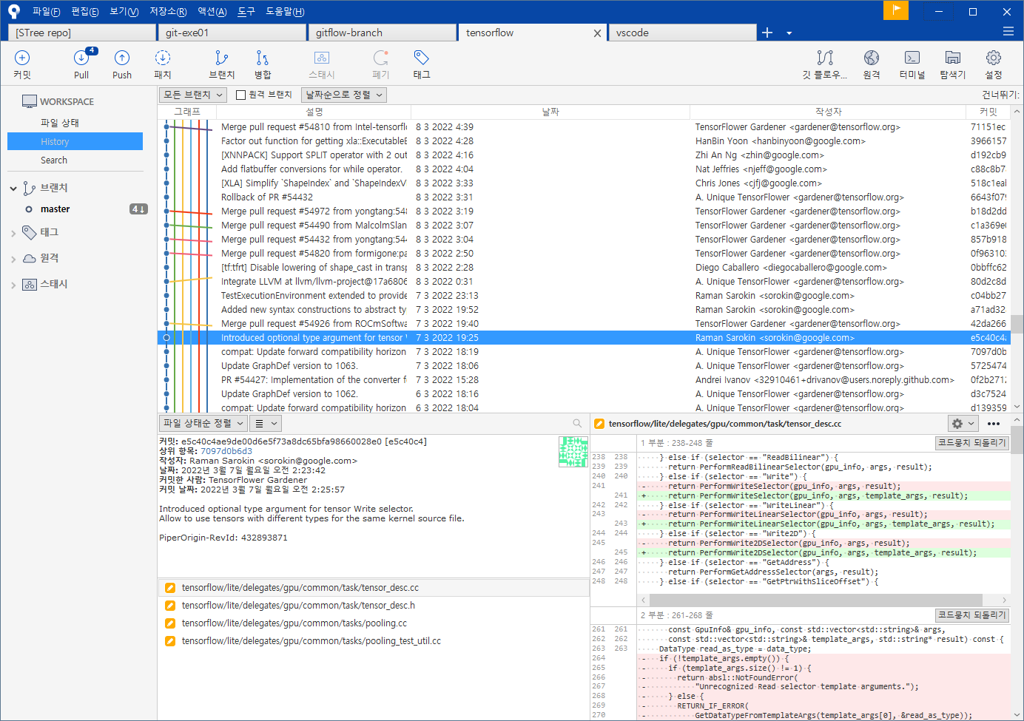
SourceTree 사용
OSS 접속 화면 https://github.com/tensorflow/tensorflow

Slide 15
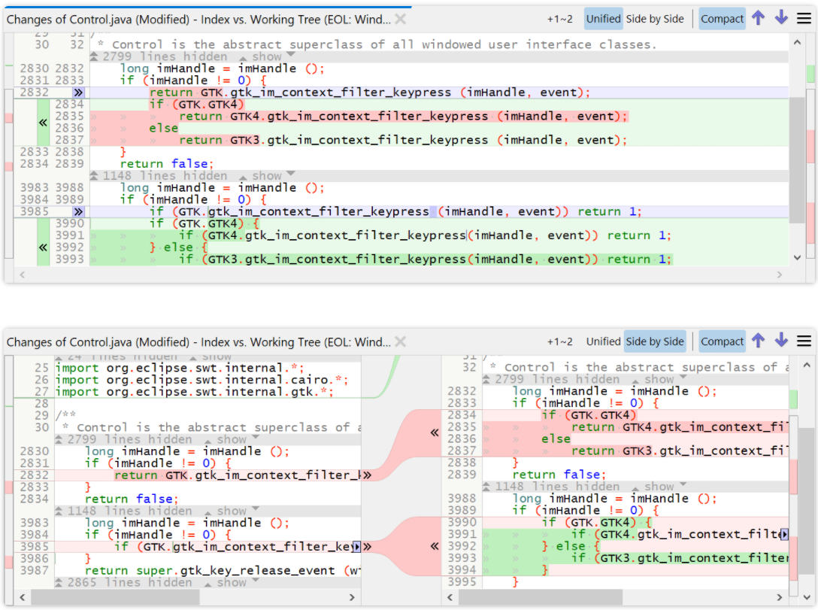
SmartGit
고급 사용자를위한 전문 클라이언트 SmartGit
비상업적 조직에 무료
오픈 소스 소프트웨어를 개발하는 데 자유롭게 사용
사용하기 쉽지 않은 도구이므로 Git 명령에 대한 지식이 필요
https://www.syntevo.com/smartgit/download/

Slide 16
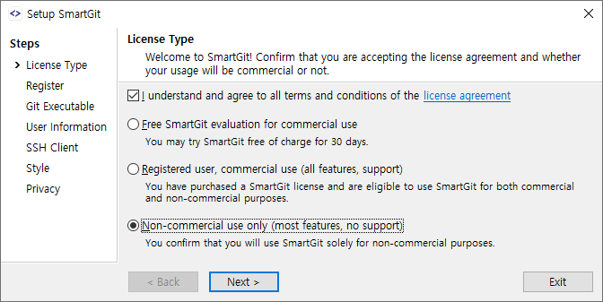
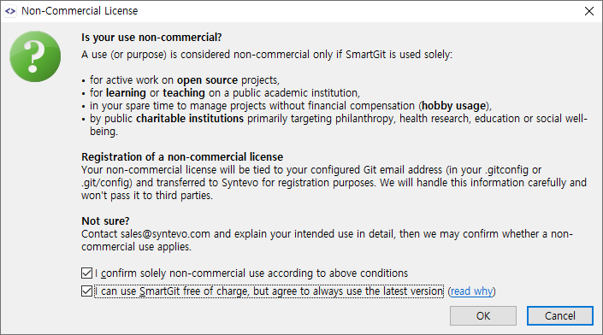
설치 1/4
초기 설정이 많은 것이 단점

Slide 17
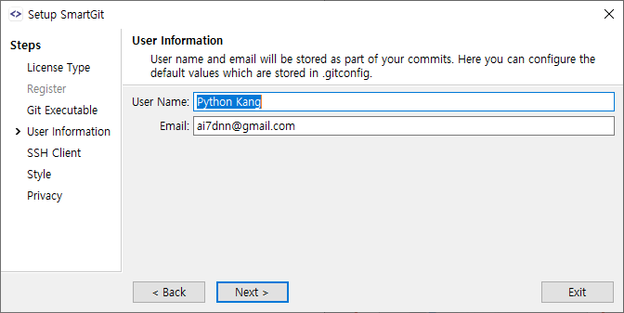
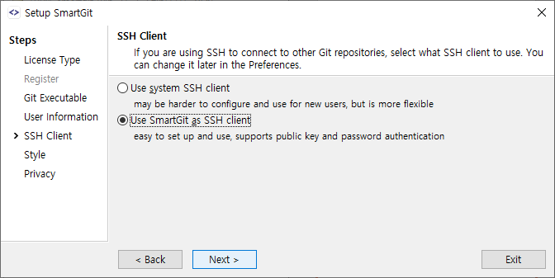
설치 2/4

Slide 18
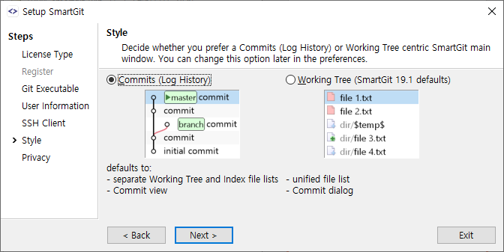
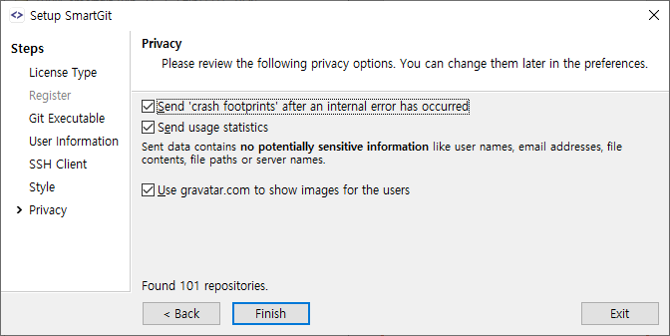
설치 3/4

Slide 19
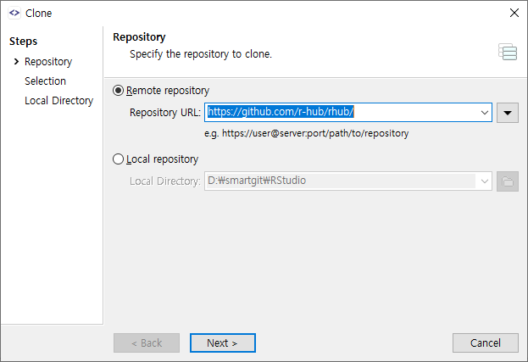
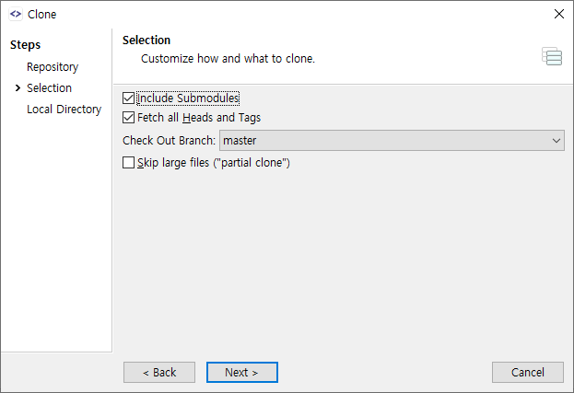
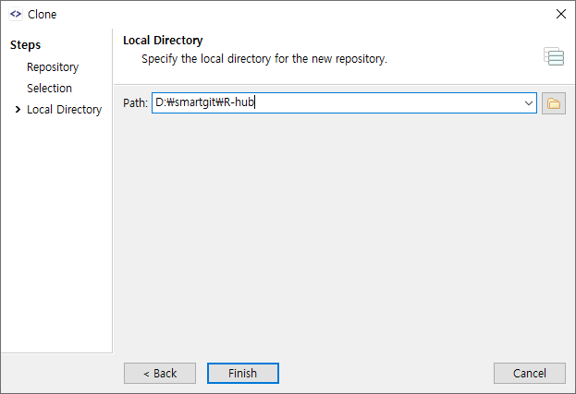
설치 4/4
https://github.com/r-hub/rhub/

Slide 20
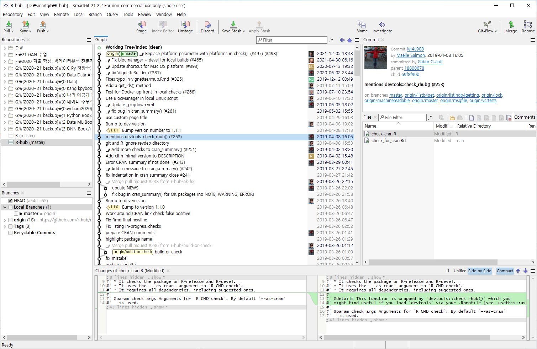
R 언어 OSS 접속

Slide 21
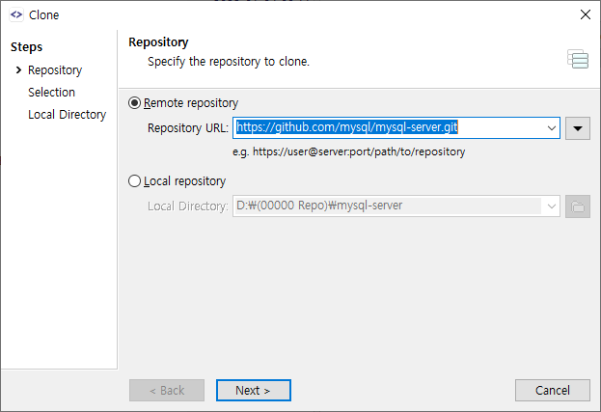
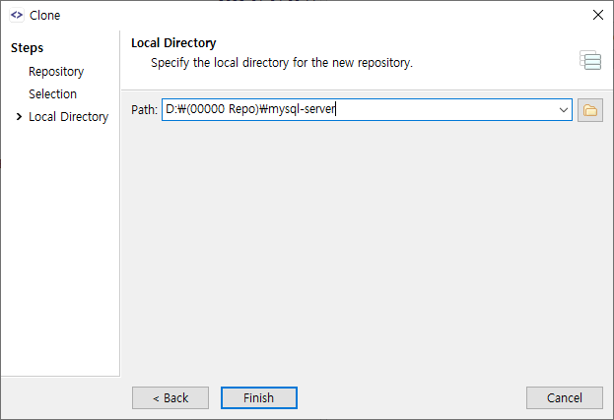
Mysql OSS 클론
https://github.com/mysql/mysql-server

Slide 22
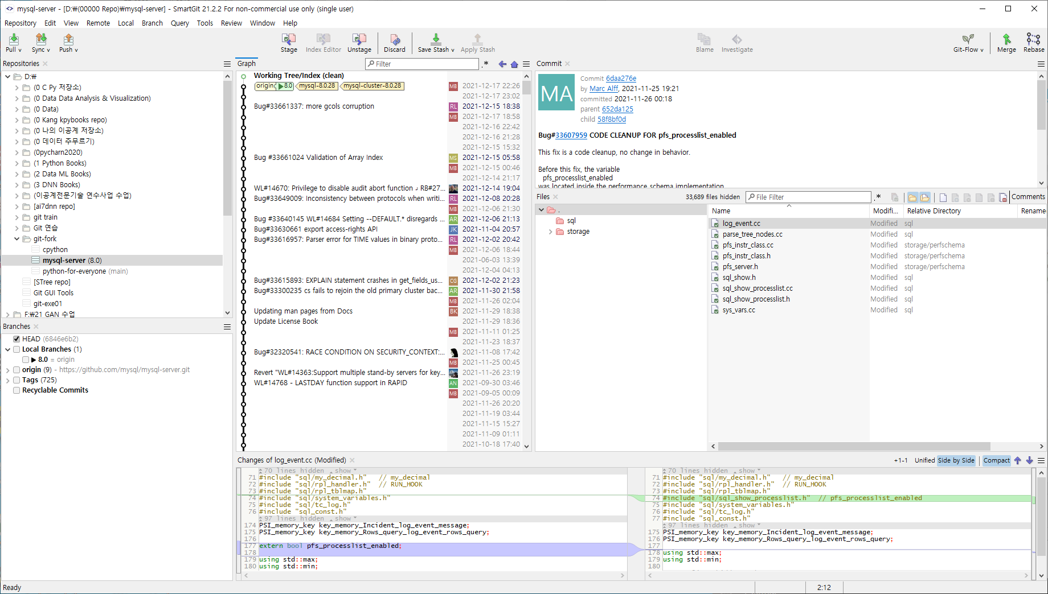
Mysql

Slide 23
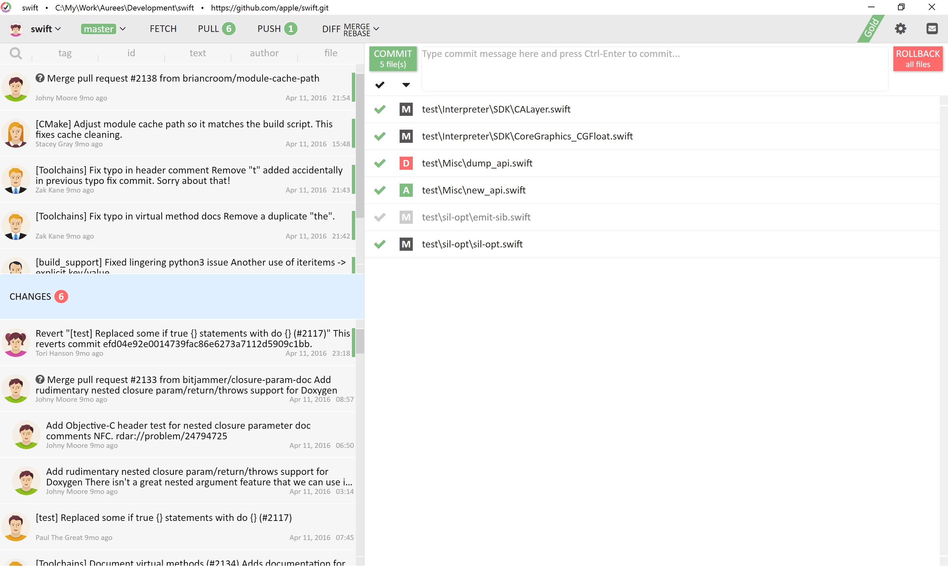
Aurees
저장소를 빠르게 탐색하고 유용한 작업을 수행
설치도 필요 없이 매우 쉬운 초기 접속
GitHub 계정으로 로그인

Slide 24
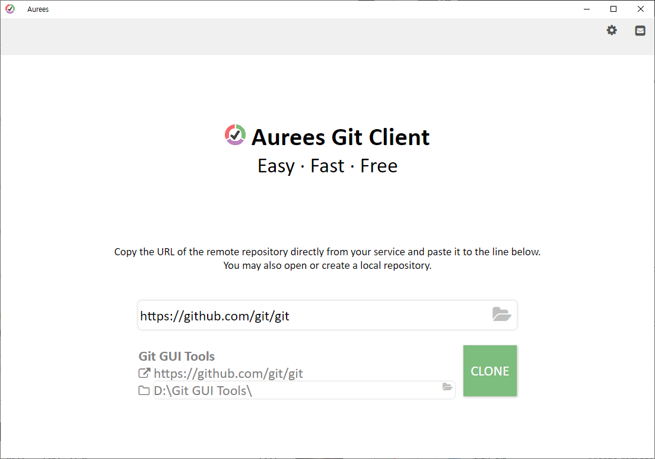
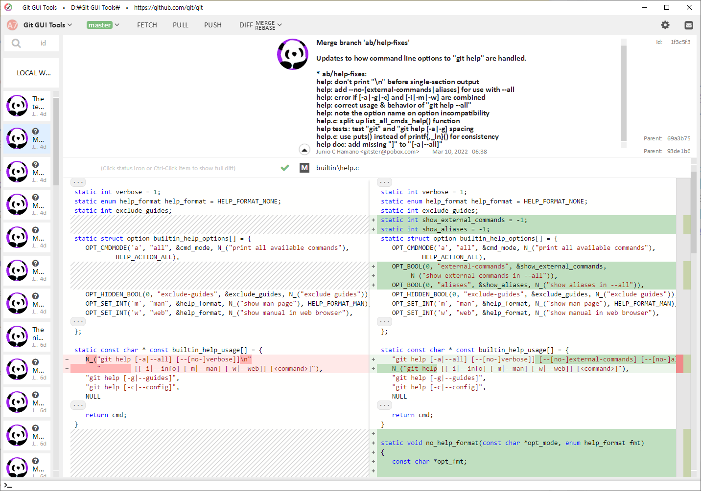
Aurees 장점
다운 받아 설치 없이 바로 실행 가능
전체적인 화면도 Good

Slide 25
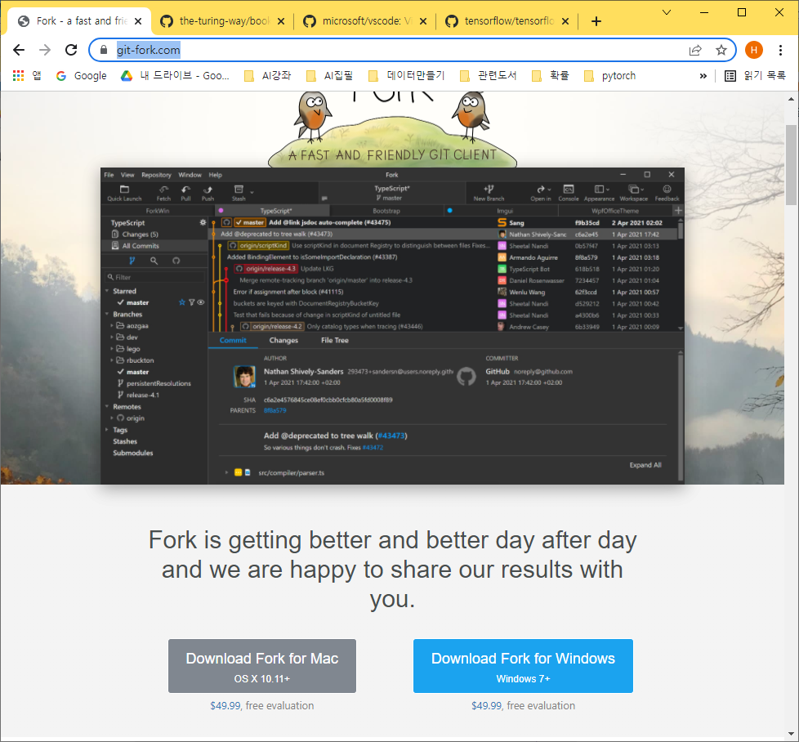
Fork
가벼우며 빠른 도구
비 상업적으로는 무료
https://git-fork.com/

Slide 26
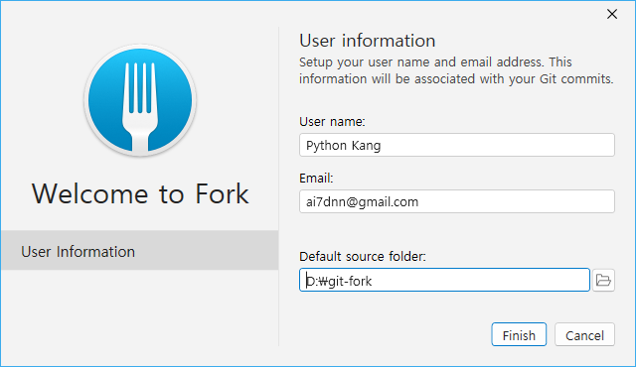
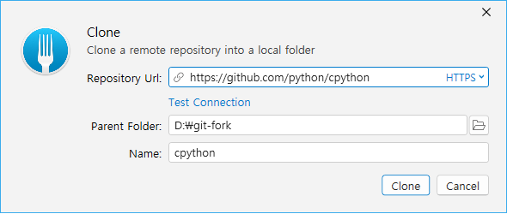
실행 및 접속

Slide 27
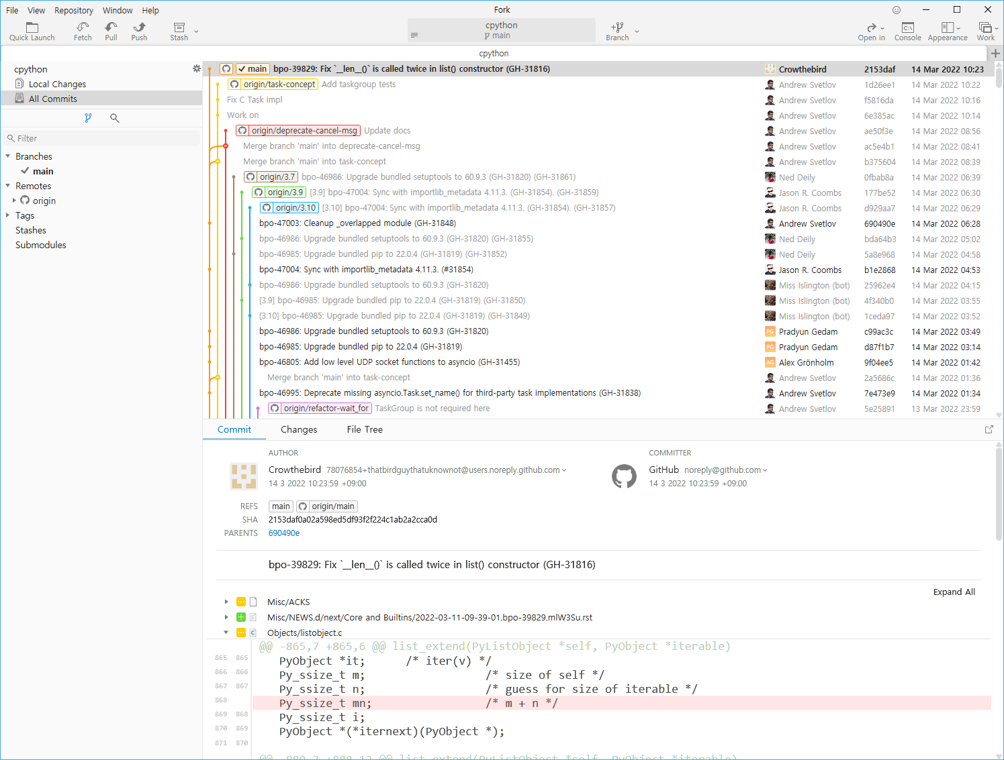
OSS 파이썬 클론
https://github.com/python/cpython

Slide 28
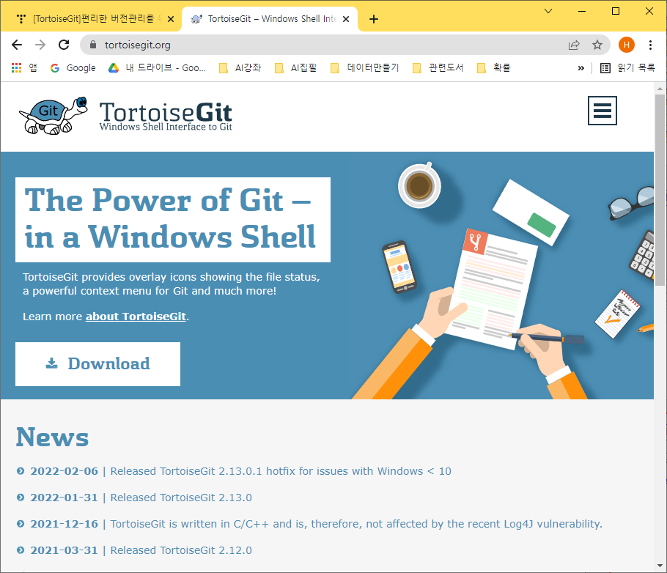
tortoisegit
윈도우 탐색기에서 바로 커밋, 푸시 등의 작업을 할 수 있어서 편리
한글도 지원
https://tortoisegit.org/

Slide 29
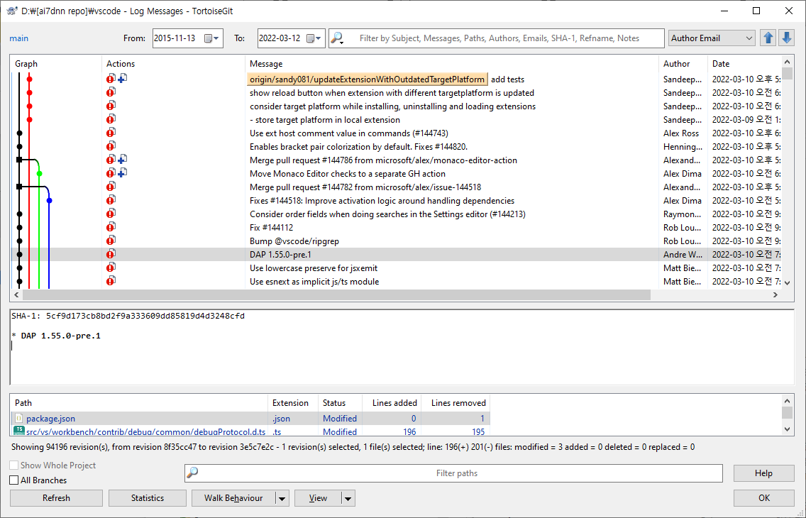
OSS MS visual studio code 열기
OSS MS visual studio code

